Slide 1
GRU
출처:
https://www.youtube.com/watch?v=006BjyZicCo

Slide 2
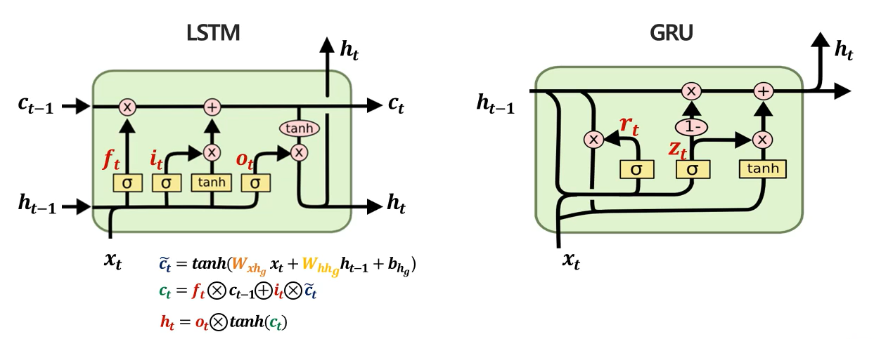
GRU (Gated Recurrent Unit)
GRU는 LSTM의 구조를 간단하게 개선하여 파라미터 개수를 줄임
cell state, hidden state를 hidden state로 통합
forget gate, input gate를 update gate로 통합
output gate를 없애고 reset gate 정의

Slide 3
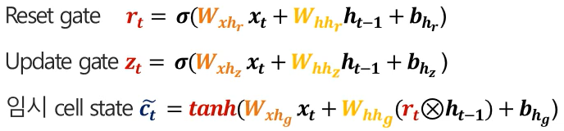

GRU (Gated Recurrent Unit)
output gate를 없애고 reset gate 정의
forget gate, input gate를 update gate로 통합
cell state, hidden state를 hidden state로 통합

Slide 4
GRU (Gated Recurrent Unit)
기존 LSTM에 비해 구조가 간단함
파라미터 수가 적어 계산비용이 적음, 학습 속도가 빠름
성능에 큰 차이가 있다고 말할 수 없음
데이터셋에 따라 다른 모습을 보임
데이터 양이 적을 때는 학습할 매개변수의 양이 적은 GRU가, 데이터 양이 더 많으면 LSTM이 낫다고 함

